Slide 1
Day 1: Data Mining Basics (Lab)
May 29, 2018
Prof. Jongwuk Lee

Slide 2
실습 내용
데이터 시각화
Iris데이터를 이용한 시각화
인공지능 뉴스 키워드 데이터를 이용한 시각화
실습1: 교통사고 데이터
실습2: 이슈 분석
문서 데이터 유사도 분석
토픽 데이터를 활용한 뉴스 검색
유사도 측정 알고리즘, LSH 알고리즘
실습1: 4차 산업혁명 관련 뉴스 메타데이터
실습2: 부동산 관련 뉴스 토픽
연관 규칙 분석
장바구니 데이터를 활용한 연관 규칙 분석
실습1: 실제 장바구니 데이터 분석
실습2: 음식점 거래내역

Slide 3
실습 관련 라이브러리 정리
Pandas: 데이터 관리 및 분석 툴
https://pandas.pydata.org/pandas-docs/stable/10min.html
Plotly: 데이터 시각화 라이브러리
https://plot.ly/python/
Matplotlib: 데이터 시각화 라이브러리
https://matplotlib.org/gallery/index.html
Pytagcloud: Word cloud를 지원하는 라이브러리
https://pypi.org/project/pytagcloud/
http://konlpy.org/ko/v0.4.3/examples/wordcloud/
Sklearn: 머신 러닝 알고리즘 지원 라이브러리
http://scikit-learn.org/stable/tutorial/index.html
Mlxtend: 데이터 과학 관련 알고리즘을 지원하는 라이브러리
https://rasbt.github.io/mlxtend/
Datasketch: MinHash관련 알고리즘을 지원하는 라이브러리
https://ekzhu.github.io/datasketch/minhash.html

Slide 4
데이터 시각화

Slide 5
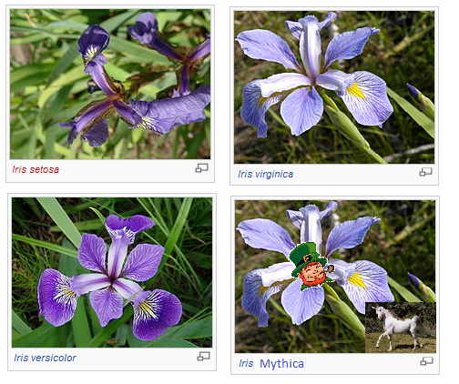
Iris(붓꽃) 데이터 소개
붓꽃의 3가지 종(setosa, versicolor, virginica) 분류 데이터
https://archive.ics.uci.edu/ml/datasets/iris
컬럼명 | 의미
SepalLength | 꽃받침의 길이
SepalWidth | 꽃받침의 너비
PetalLength | 꽃잎의 너비
PetalWidth | 꽃잎의 길이
Species | 꽃의 종류 (setosa / verscicolor / virginica)

Slide 6
Boxplot: 속성 간 비교 분석
import pandas as pd # 필요 라이브러리 불러오기 import plotly import plotly.graph_objs as go iris = pd.read_csv('Iris.csv') # Iris 데이터셋 불러오기 print(iris.head()) # 데이터 확인 features = list(iris) # Iris의 특성 이름 저장 features.remove('Species') print(features) # 특성 확인 plots = [] # 특성 별 boxplot 만들기 for feature in features: plot = go.Box( y=iris[feature], name = feature, ) plots.append(plot)
# 만들어진 boxplot 저장
plotly.offline.plot(plots, filename='Iris-boxplot.html')

Slide 7
Boxplot: 속성 간 비교 분석
필요 라이브러리 불러오기
pandas: 데이터 구조 및 데이터 분석을 도와주는 라이브러리
plotly: 데이터 시각화 오픈소스 라이브러리
plotly.graph_objs: 여러 종류의 플롯을 그리는데 사용되는 객체
import pandas as pd import plotly import plotly.graph_objs as go

Slide 8
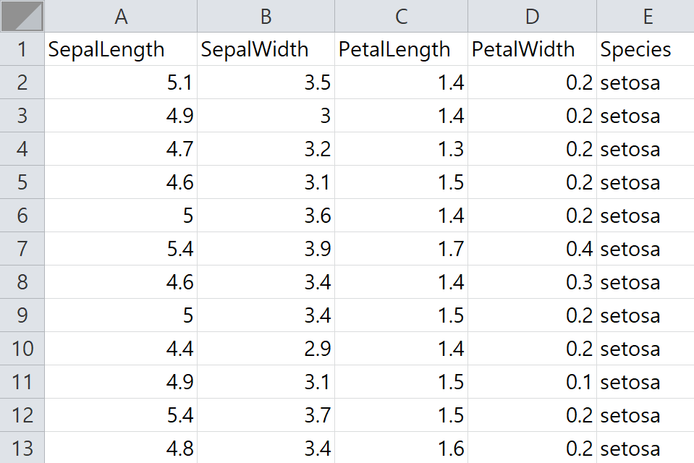
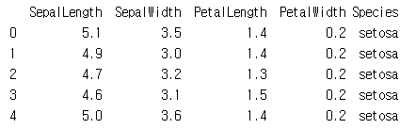
Boxplot: 속성 간 비교 분석
Iris 데이터셋 불러오기
read_csv(filename): csv 파일로부터 데이터를 읽어 데이터프레임 형태로 저장해 주는 함수
iris = pd.read_csv('Iris.csv')
Iris.csv
iris

Slide 9
Boxplot: 속성 간 비교 분석
Iris의 특성 이름 저장
list(data): data를 리스트 자료형으로 형 변환하는 함수 pandas 데이터프레임의 컬럼명을 리스트로 저장함
remove(data): list에서 data를 삭제함
features = list(iris) features.remove('Species')
컬럼명
features

Slide 10
Boxplot: 속성 간 비교 분석
특성 별 boxplot 만들기
go.Box(): boxplot을 만들어주는 함수
append(data): list에 data를 추가함
plots = [] for feature in features: plot = go.Box( y=iris[feature], name = feature, ) plots.append(plot)

Slide 11
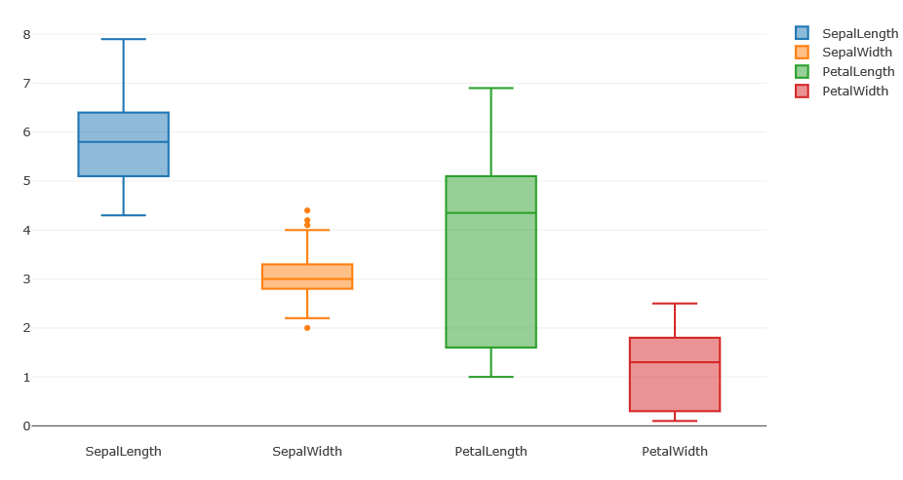
Boxplot: 속성 간 비교 분석
만들어진 boxplot 저장
plotly.offline.plot(): 이미지 형태로 그래프를 만들어서 저장
plotly.offline.plot(plots, filename='Iris-boxplot.html’)
Iris-boxplot.html

Slide 12
Histogram: 분포도 분석
import pandas as pd # 필요 라이브러리 불러오기 import plotly import plotly.graph_objs as go iris = pd.read_csv('Iris.csv') # Iris 데이터셋 불러오기 features = list(iris) # Iris의 특성 이름 저장 features.remove('Species') all_species = ['setosa', 'versicolor', 'virginica'] # Iris의 종류 이름 저장 for feature in features: # histogram 만들기 data = [] for species in all_species: feature_data = iris[feature] trace = go.Histogram( x=feature_data[iris.Species == species], opacity=0.75, # 투명도 name=species) data.append(trace) layout = go.Layout( barmode='overlay', # 겹쳐서 그리기 xaxis=dict(title=feature+'(CM)'), yaxis=dict(title='Count')) fig = go.Figure(data = data, layout=layout) filename = 'Iris-histogram-'+feature plotly.offline.plot(fig, filename=filename+'.html') # 만들어진 histogram 저장

Slide 13
Histogram: 분포도 분석
histogram 만들기
go.Histogram(): histogram을 만들어주는 함수
trace = go.Histogram( x=feature_data[iris.Species == species], opacity=0.75, # 투명도 name=species)

Slide 14
Histogram: 분포도 분석
histogram 만들기
go.Layout(): 그래프의 레이아웃(x축, y축, 막대기의 형태) 설정
go.Figure(): 그래프의 모양 설정 함수
레이아웃을 이용하여 그래프의 모양을 만듦
layout = go.Layout( barmode='overlay', # 겹쳐서 그리기 xaxis=dict(title=feature+'(CM)'), yaxis=dict(title='Count')) fig = go.Figure(data = data, layout=layout)

Slide 15
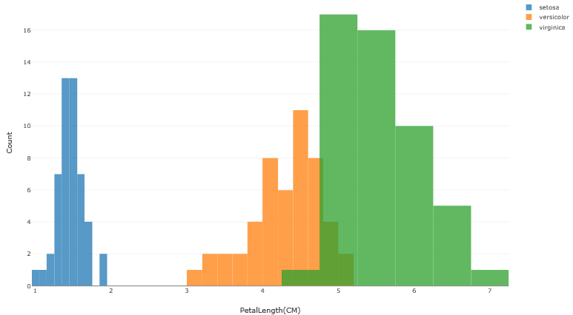
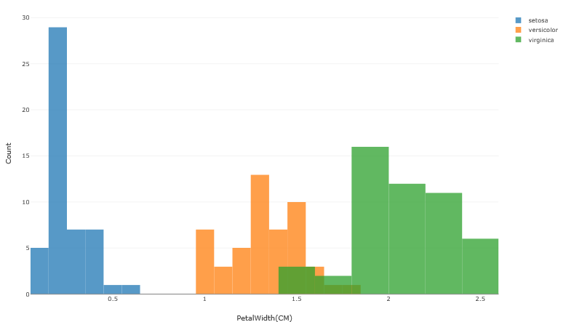
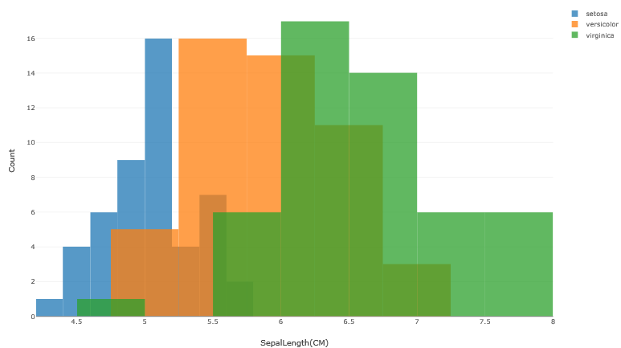
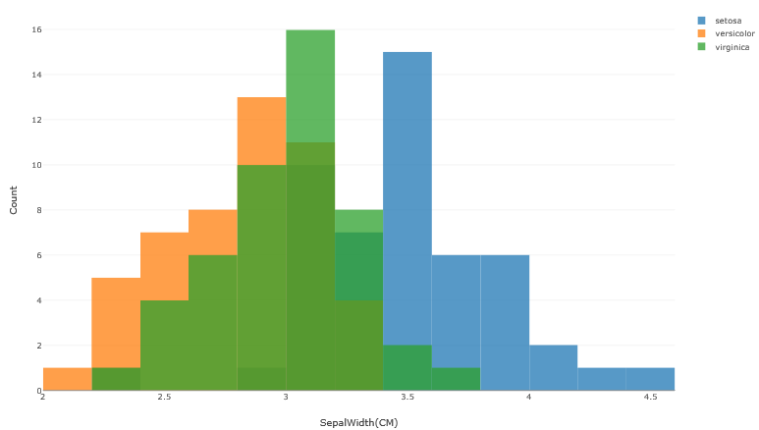
Histogram: 분포도 분석
Iris-histogram-PetalLength.html
Iris-histogram-PetalWidth.html
Iris-histogram-SepalLength.html
Iris-histogram-SepalWidth.html

Slide 16
Scatter Plot: 속성간 상관 관계 분석
import pandas as pd # 필요 라이브러리 불러오기 import plotly import plotly.graph_objs as go
iris = pd.read_csv('Iris.csv') # Iris 데이터셋 불러오기 features = list(iris) # Iris의 특성 이름 저장 features.remove('Species') all_species = ['setosa', 'versicolor', 'virginica'] # Iris의 종류 이름 저장 for feature1 in features: # scatter 만들기 for feature2 in features: if(feature1 == feature2): continue data = [] for specie in all_species: feature1_data = iris[feature1] feature2_data = iris[feature2] trace = go.Scatter( x=feature1_data[iris.Species == specie], y=feature2_data[iris.Species == specie], mode='markers', marker=dict(size=14), name=specie ) data.append(trace) layout = go.Layout(barmode='overlay', # 겹쳐서 그리기 xaxis=dict(title=feature1), yaxis=dict(title=feature2)) fig = go.Figure(data = data, layout=layout) filename = 'Iris-scatter-'+feature1+'-'+feature2 # 만들어진 scatter 저장 plotly.offline.plot(fig, filename=filename+'.html', auto_open=False)

Slide 17
Scatter Plot: 속성간 상관 관계 분석
Iris의 두 특성을 추출
for specie in all_species: feature1_data = iris[feature1] feature2_data = iris[feature2]
두 특성의 상관관계를 보기 위하여 iris데이터에서 두 특성을 추출하여 저장

Slide 18
Scatter Plot: 속성간 상관 관계 분석
Scatter plot 만들기
go.Scatter(): scatter plot을 만들어주는 함수
x: x축 값 / y: y축 값 / mode=‘markers’: 그래프 모양(점)
marker=dic(size=14): 점의 크기 / name: 점의 이름
종류에 따라 특성의 상관관계를 보여줌
trace = go.Scatter( x=feature1_data[iris.Species == specie], y=feature2_data[iris.Species == specie], mode='markers', marker=dict(size=14), name=specie )

Slide 19
Scatter Plot: 속성간 상관 관계 분석
Scatter plot 만들기
layout = go.Layout(barmode='overlay', # 겹쳐서 그리기 xaxis=dict(title=feature1), yaxis=dict(title=feature2)) fig = go.Figure(data = data, layout=layout)
go.Layout(): 그래프의 레이아웃(x축, y축, 막대기의 형태) 설정
go.Figure(): 그래프의 모양 설정 함수
레이아웃을 이용하여 그래프의 모양을 만듦

Slide 20
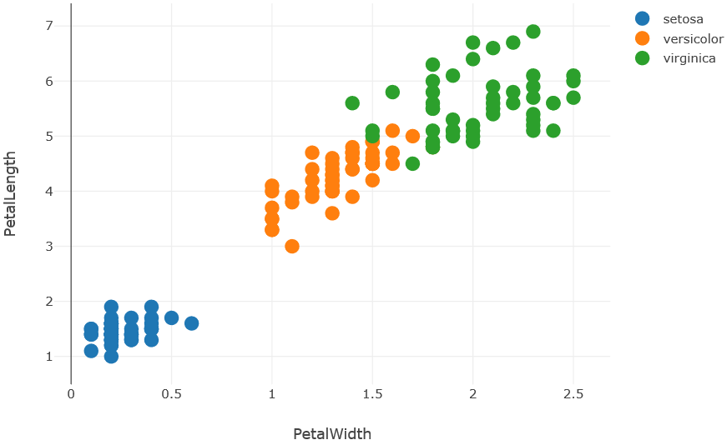
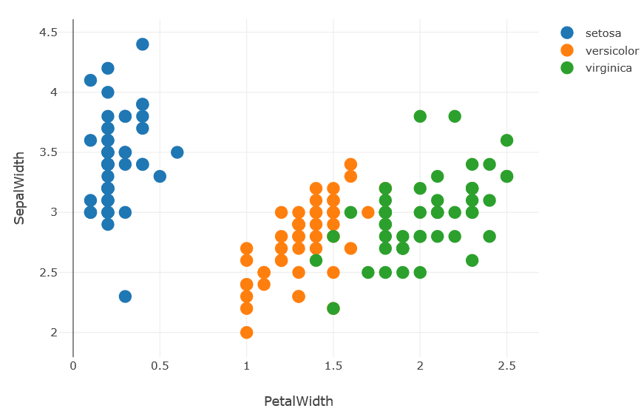
Scatter Plot: 속성간 상관 관계 분석

Slide 21
Heatmap: 속성간 상관 관계 분석
import pandas as pd # 필요 라이브러리 불러오기 import plotly import plotly.graph_objs as go iris = pd.read_csv('Iris.csv') # Iris 데이터셋 불러오기 # Iris의 특성 이름 저장 features = list(iris.corr()) # 특성들의 상관관계 테이블 저장 table = iris.corr().values.tolist() # heatmap 만들기 heatmap = go.Heatmap(z=table, x=features, y=features) data=[heatmap] # 만들어진 heatmap 저장 filename = 'Iris-heatmap' plotly.offline.plot(data, filename=filename + '.html')

Slide 22
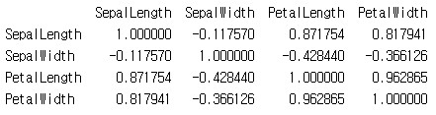
Heatmap: 속성간 상관 관계 분석
Iris의 특성들의 상관관계 테이블 만들기
corr(): pandas 데이터프레임의 컬럼들간 상관관계를 구함
상관관계 측정 시 기본 설정은 PCC를 이용함
correlation = iris.corr()

Slide 23
Heatmap: 속성간 상관 관계 분석
Iris의 특성 이름 저장 및 상관관계 테이블 저장
list(data): data를 리스트 자료형으로 형 변환하는 함수
pandas 데이터프레임의 컬럼명을 리스트 형태로 저장함
values.tolist(): pandas 데이터프레임을 리스트 형으로 변환
features = list(correlation) table = correlation.values.tolist()

Slide 24
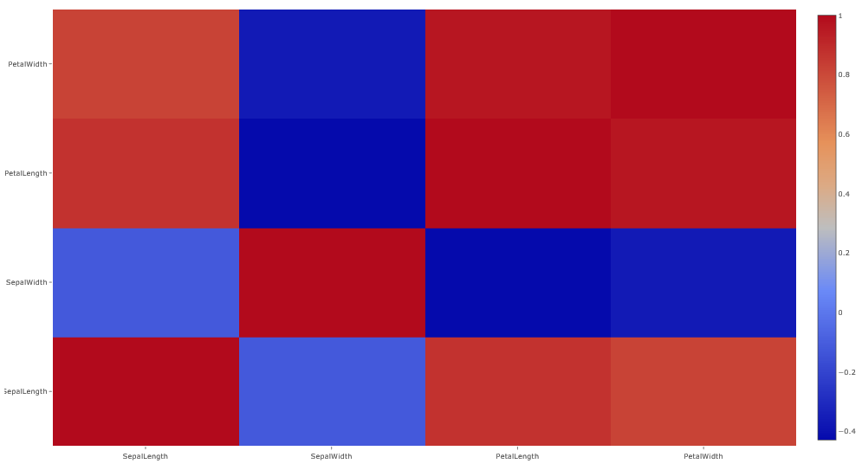
Heatmap: 속성간 상관 관계 분석
Heatmap 만들기
go.Heatmap(): heatmap을 만들어주는 함수
heatmap = go.Heatmap(z=table, x=features, y=features) data=[heatmap]

Slide 25
Parallel Coordinate: 다차원 속성 분석
import pandas as pd # 필요 라이브러리 불러오기 import plotly import plotly.graph_objs as go iris = pd.read_csv('Iris.csv') # Iris 데이터셋 불러오기 features = list(iris) # Iris의 컬럼 이름 저장 label = [] # Iris종류를 문자에서 숫자로 바꾸어 저장 for feature in iris[features[4]]: if(feature == 'setosa'): label.append(1) elif (feature == 'versicolor'): label.append(2) elif (feature == 'virginica'): label.append(3) pc = go.Parcoords( # PC 만들기 line = dict(color = 'blue'), dimensions = list([ dict(range = [1,3], tickvals = [1,2,3], label = features[4], values = label, ticktext = ['setosa', 'versicolor', 'virginica']), dict(label = features[0], values = iris[features[0]]), dict(label = features[1], values = iris[features[1]]), dict(label = features[2], values = iris[features[2]]), dict(label = features[3], values = iris[features[3]])])) plotly.offline.plot([pc], filename='Iris-PC.html')

Slide 26
Parallel Coordinate: 다차원 속성 분석
Parallel Coordinate 만들기
go.Parcoords(): Parallel Coordinate를 만들어주는 함수
pc = go.Parcoords( line = dict(color = 'blue'), dimensions = list([ dict(range = [1,3], tickvals = [1,2,3], label = features[4], values = label, ticktext = ['setosa', 'versicolor', 'virginica']), dict(label = features[0], values = iris[features[0]]), dict(label = features[1], values = iris[features[1]]), dict(label = features[2], values = iris[features[2]]), dict(label = features[3], values = iris[features[3]])]))

Slide 27
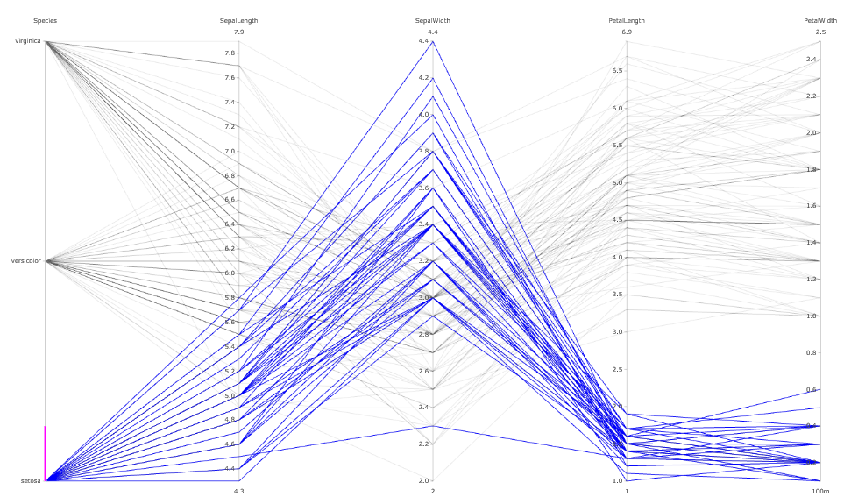
Parallel Coordinate: 다차원 속성 분석

Slide 28
실습1: 교통사고 데이터
시각화 방법을 활용한 데이터 분석
Box plot(사고 유형 별 사고량)
Histogram(사고 유형의 월 별 사고량)
Scatter plot(사고 유형의 상관관계)
PC plot(월 별 각 사고의 추이 및 상관관계)
https://www.data.go.kr/dataset/3038489/fileData.do

Slide 29
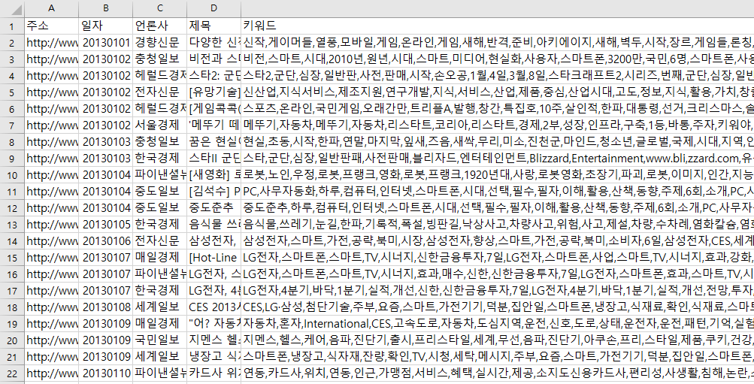
인공지능 뉴스 키워드 데이터
일 별 인공지능 관련 뉴스 제목과 키워드를 수집한 데이터
2013년 1분기 데이터
https://www.data.go.kr/dataset/15012945/fileData.do

Slide 30
Word Cloud: 단어 빈도수 분석
import pandas as pd # 필요 라이브러리 불러오기 from collections import Counter import pytagcloud # 데이터 불러오기 news = pd.read_csv("./ai_news_keyword_2013.CSV", engine='python') news = news['키워드'] # 키워드 추출 news = news.values.tolist() keywords = [] for n in news: keywords = keywords + n.split(',') count = Counter(keywords) # 각 단어 별 개수 계산하기 tags = count.most_common(200) # 상위 200개 추출 taglist = pytagcloud.make_tags(tags, maxsize=60) # wordcloud 만들기 pytagcloud.create_tag_image(taglist, 'wordcloud.jpg', fontname=‘Malgun Gothic', rectangular=False)

Slide 31
Word Cloud: 단어 빈도수 분석
필요 라이브러리 불러오기
Collections.Counter: 동일한 자료가 몇 개인지 알려주는 라이브러리
Pytagcloud: word cloud를 그리는 것을 제공하는 라이브러리
import pandas as pd from collections import Counter import pytagcloud

Slide 32
Word Cloud: 단어 빈도수 분석
키워드 추출
콤마(,) 단위로 뉴스의 키워드를 분리하여 리스트에 저장
news = news['키워드'] news = news.values.tolist() keywords = [] for n in news: keywords = keywords + n.split(',')

Slide 33
Word Cloud: 단어 빈도수 분석
각 단어 별 개수를 계산하여 상위 200개 추출
Counter(data): data에 있는 값 중 같은 값이 몇 개 인지 반환
Most_common(N): 개수를 기준으로 상위 N개의 값을 반환
count = Counter(keywords) tags = count.most_common(200)

Slide 34
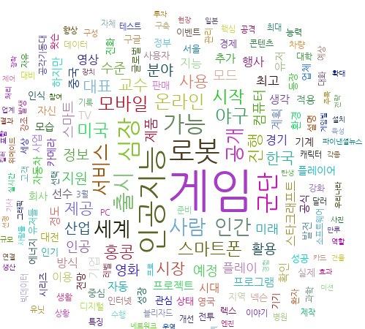
Word Cloud: 단어 빈도수 분석
wordcloud 만들기
taglist = pytagcloud.make_tags(tags, maxsize=60) pytagcloud.create_tag_image(taglist, 'wordcloud.jpg',
fontname='Malgun Gothic', rectangular=False)

Slide 35
Histogram: 단어 빈도수 분석
import pandas as pd # 필요 라이브러리 불러오기 import plotly import plotly.graph_objs as go from collections import Counter news = pd.read_csv("./ai_news_keyword_2013.CSV", engine='python') # 데이터 불러오기 news = news['키워드'] # 키워드 추출 news = news.values.tolist() keywords = [] for n in news: keywords = keywords + n.split(',') keyword_counts = Counter(keywords) # 각 단어 별 개수 계산하기 keywords_top100 = keyword_counts.most_common(100) # 상위 100개 추출 word = [] counts = [] for key in keywords_top100: word.append(key[0]) counts.append(key[1]) data = [go.Bar(x=word, # histogram 만들기 y=counts)] filename = 'doc-histogram' plotly.offline.plot(data, filename=filename + '.html') # 만들어진 histogram 저장

Slide 36
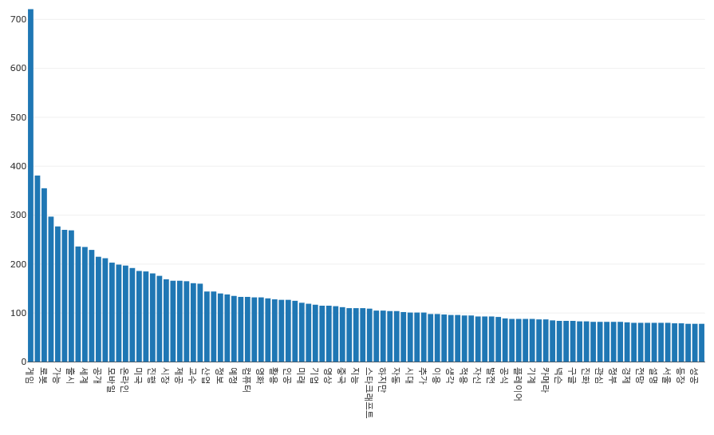
Histogram: 단어 빈도수 분석
histogram 만들기
go.Bar(): 막대그래프를 만들어주는 함수
data = [go.Bar( x=word, y=counts
)]

Slide 37
t-SNE: 유사 단어 시각화
import pandas as pd # 필요 라이브러리 불러오기 from sklearn.feature_extraction.text import TfidfVectorizer from sklearn.manifold import TSNE
import matplotlib.pyplot as plt from matplotlib import font_manager, rc font_name = font_manager.FontProperties(fname="c:/Windows/Fonts/malgun.ttf").get_name() rc('font', family=font_name) # 한글 폰트 설정 news = pd.read_csv("./ai_news_keyword_2013.CSV", engine='python') # 데이터 불러오기 news = news['키워드'] # 키워드 추출 news = news.values.tolist() tfidf = TfidfVectorizer(max_features=100, max_df=0.95, min_df=0) # tf-idf 기준으로 뉴스 별 doc_tfidf = tfidf.fit_transform(news) # 상위 100개 단어 추출 tfidf_dict = tfidf.get_feature_names() tsne = TSNE(n_components=2, n_iter=10000, verbose=1) data_array = doc_tfidf.toarray() Z = tsne.fit_transform(data_array.T) # 단어 기준으로 t-SNE 적용 plt.rcParams["figure.figsize"] = (10,10) # size 크게 키움 # scatter plot 만듦 plt.scatter(Z[:,0], Z[:,1]) for i in range(len(tfidf_dict)): plt.annotate(s=tfidf_dict[i], xy=(Z[i,0], Z[i,1])) plt.show()

Slide 38
t-SNE: 유사 단어 시각화
TF-IDF를 사용한 특성 추출
TfidfVectorizer(): TF-IDF를 지원하는 함수
max_features : corpus 내에 term frequency로 정렬된 top N개 만을 고려
max_df: 이 값보다 큰 document frequency는 무시함
Min_df: 이 값보다 작은 document frequency는 무시함
# tf-idf 기준으로 뉴스 별 상위 100개 단어 추출 tfidf = TfidfVectorizer(max_features=100, max_df=0.95, min_df=0) doc_tfidf = tfidf.fit_transform(news) tfidf_dict = tfidf.get_feature_names()

Slide 39
t-SNE: 유사 단어 시각화
t-SNE를 활용한 단어 시각화
TSNE(): t-SNE를 지원하는 함수
n_components: 데이터를 나타내려는 차원
n_iter: t-SNE 실행 횟수
fit_transform(): t-SNE를 실행한 결과를 반환
tsne = TSNE(n_components=2, n_iter=10000) data_array = doc_tfidf.toarray() Z = tsne.fit_transform(data_array.T) # 단어 기준으로 t-SNE 적용

Slide 40
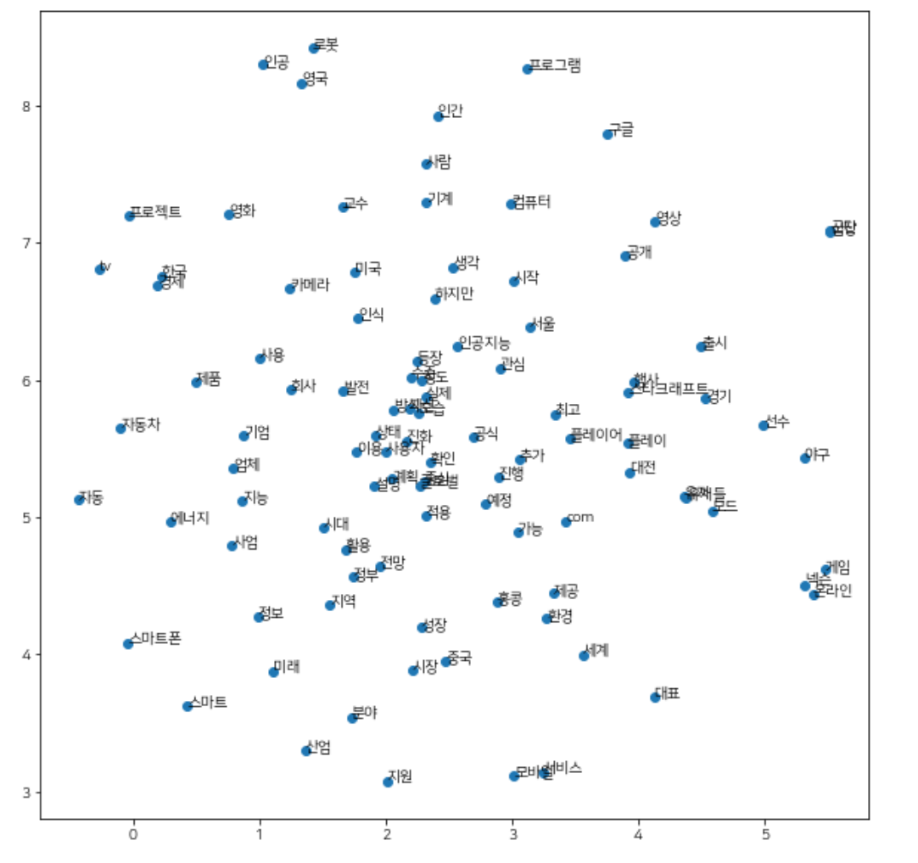
t-SNE: 유사 단어 시각화

Slide 41
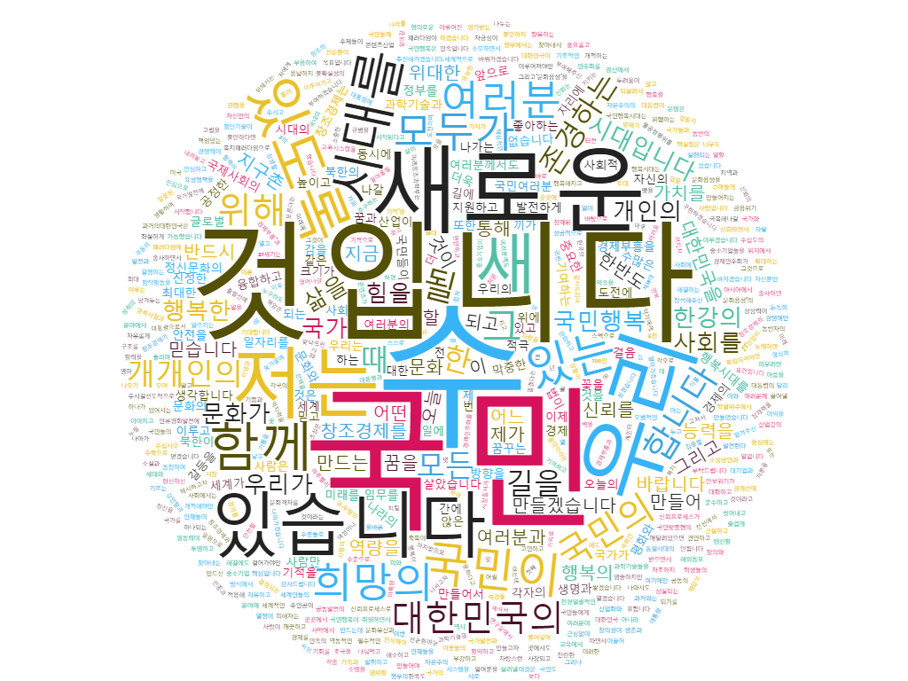

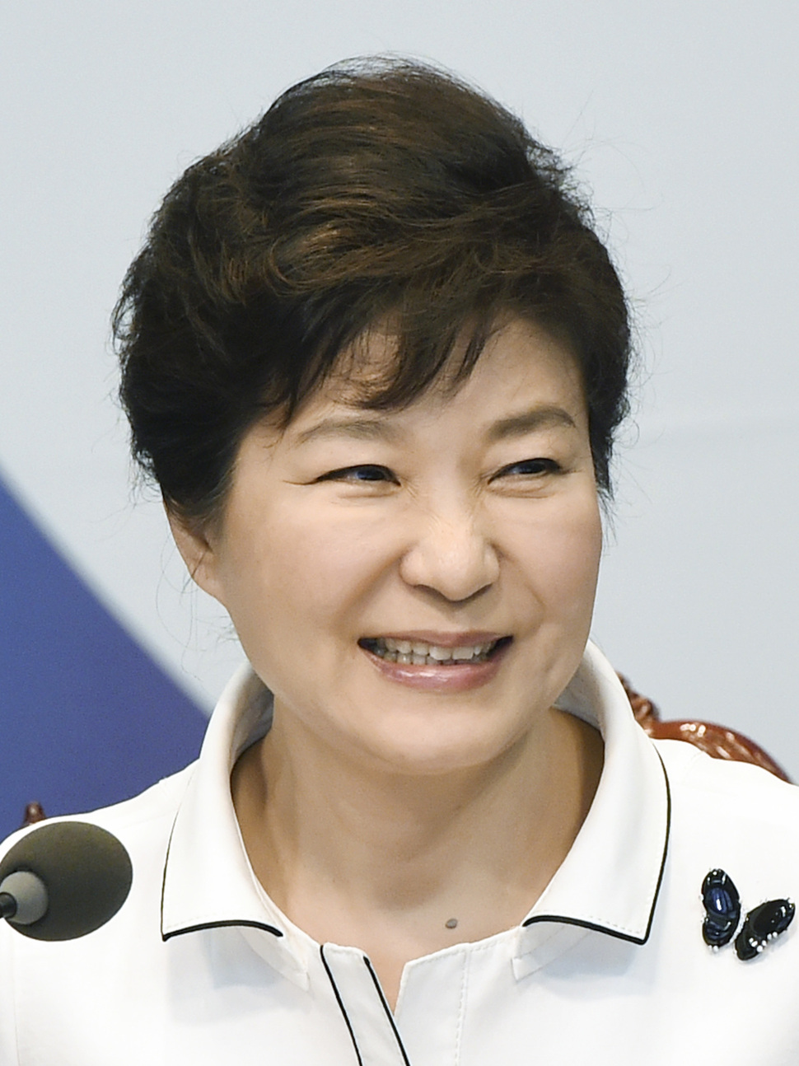
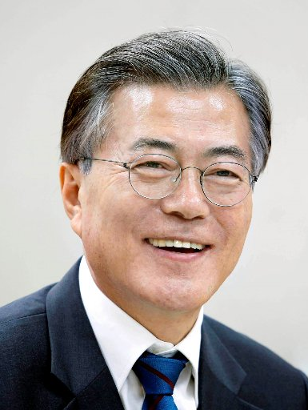
실습2: 이슈 분석
두 개의 문서에 대해 비교 대조 형태의 word cloud 만들기
word cloud 만들기: https://www.wordclouds.com/
https://ko.wikisource.org/wiki/제18대_대한민국_대통령_취임사
https://ko.wikisource.org/wiki/제19대_대한민국_대통령_취임사

Slide 42
실습2: 이슈 분석
2017년 11월 뉴스 토픽 데이터를 이용하여 tf-idf를 적용하지 않았을 때의 word cloud와 tf-dif를 적용하여 문서 별 Top 20개의 키워드를 추출하였을 때의 word cloud를 비교

Slide 43
문서 데이터 유사도 분석

Slide 44





정보 검색 과정
질의 (키워드)
Bag of word로 표현
질의 전처리
데이터
전처리
유사도 측정
Bag of word로 표현
유사도가 높은 문서 제공
문서 DB

Slide 45
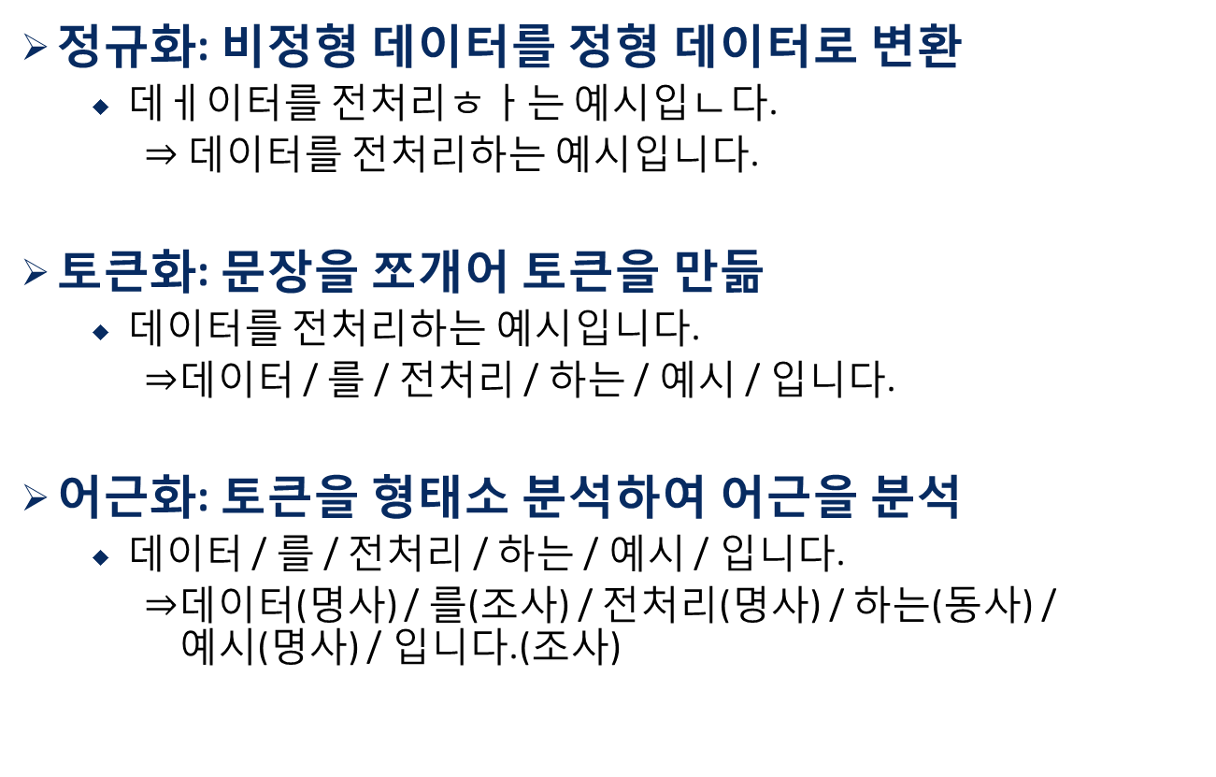
데이터 전처리
정규화: 비정형 데이터를 정형 데이터로 변환
데ㅔ이터를 전처리ㅎㅏ는 예시입ㄴ다.
$⇒$ 데이터를 전처리하는 예시입니다.
토큰화: 문장을 쪼개어 토큰을 만듦
데이터를 전처리하는 예시입니다.
$⇒$데이터 / 를 / 전처리 / 하는 / 예시 / 입니다.
어근화: 토큰을 형태소 분석하여 어근을 분석
데이터 / 를 / 전처리 / 하는 / 예시 / 입니다.
$⇒$데이터(명사) / 를(조사) / 전처리(명사) / 하는(동사) / 예시(명사) / 입니다.(조사)

Slide 46
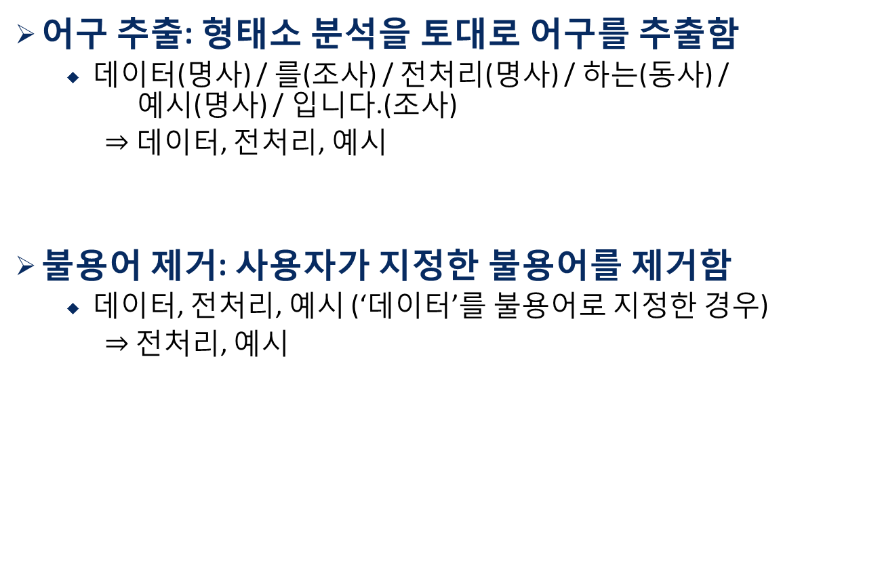
데이터 전처리
어구 추출: 형태소 분석을 토대로 어구를 추출함
데이터(명사) / 를(조사) / 전처리(명사) / 하는(동사) / 예시(명사) / 입니다.(조사)
$⇒$ 데이터, 전처리, 예시
불용어 제거: 사용자가 지정한 불용어를 제거함
데이터, 전처리, 예시 (‘데이터’를 불용어로 지정한 경우)
$⇒$전처리, 예시

Slide 47
Step 1: Bag of word로 문장 표현
3개의 문장을 포함한 문서 Corpus
문장1: 한국어, 처리, 예시
문장2: 영어, 처리, 예시
문장3: 프랑스어, 처리, 예시
 | 영어 | 예시 | 처리 | 프랑스어 | 한국어
문장1 | 0 | 1 | 1 | 0 | 1
문장2 | 1 | 1 | 1 | 0 | 0
문장3 | 0 | 1 | 1 | 1 | 0

Slide 48
Step 2: TF-IDF 적용
 | 영어 | 예시 | 처리 | 프랑스어 | 한국어
문장1 | 0 | 1 | 1 | 0 | 1
문장2 | 1 | 1 | 1 | 0 | 0
문장3 | 0 | 1 | 1 | 1 | 0
TF-IDF적용
 | 영어 | 예시 | 처리 | 프랑스어 | 한국어
문장1 | 0 | 0.45 | 0.45 | 0 | 0.76
문장2 | 0.76 | 0.45 | 0.45 | 0 | 0
문장3 | 0 | 0.45 | 0.45 | 0.76 | 0

Slide 49
Step 3: 키워드 검색
질의: 한국어를 처리하는 방법
한국어, 처리, 방법
질의 전처리
 | 영어 | 예시 | 처리 | 프랑스어 | 한국어
문장1 | 0 | 0.45 | 0.45 | 0 | 0.76
문장2 | 0.76 | 0.45 | 0.45 | 0 | 0
문장3 | 0 | 0.45 | 0.45 | 0.76 | 0
질의 | 0 | 0 | 0.45 | 0 | 0.76
‘방법’은 bag of word에 존재하지 않으므로 벡터로 표현되지 않음

Slide 50
Step 3: 키워드 검색
유사도 비교
 | 영어 | 예시 | 처리 | 프랑스어 | 한국어
문장1 | 0 | 0.45 | 0.45 | 0 | 0.76
문장2 | 0.76 | 0.45 | 0.45 | 0 | 0
문장3 | 0 | 0.45 | 0.45 | 0.76 | 0
쿼리 | 0 | 0 | 0.45 | 0 | 0.76

Slide 51
Step 3: 키워드 검색
쿼리: 한국어를 처리하는 방법
문장1: 한국어, 처리, 예시
 | 영어 | 예시 | 처리 | 프랑스어 | 한국어
문장1 | 0 | 0.45 | 0.45 | 0 | 0.76
문장2 | 0.76 | 0.45 | 0.45 | 0 | 0
문장3 | 0 | 0.45 | 0.45 | 0.76 | 0
검색 결과
쿼리 | 0 | 0 | 0.45 | 0 | 0.76

Slide 52
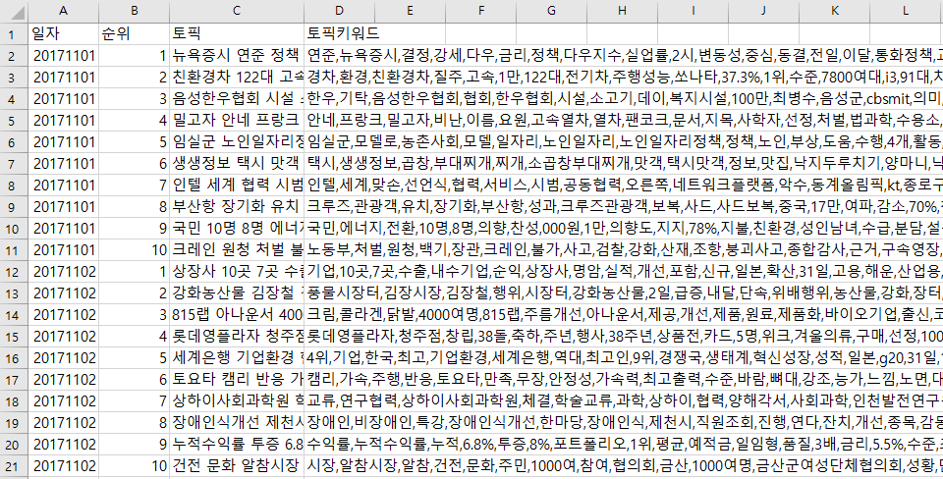
일 별 뉴스 토픽 데이터
일자, 토픽, 토픽 키워드로 정리한 데이터
2017년 11월 데이터
https://www.data.go.kr/dataset/15012945/fileData.do#

Slide 53
유사도 측정 방법 별 Top 10 뉴스 분석
import numpy as np # 필요 라이브러리 불러오기 import pandas as pd from sklearn.feature_extraction.text import CountVectorizer from sklearn.metrics import jaccard_similarity_score from sklearn.metrics.pairwise import cosine_similarity from sklearn.metrics.pairwise import euclidean_distances from collections import Counter import pytagcloud import plotly import plotly.graph_objs as go
# 데이터 불러오기 news = pd.read_csv("./korean_news_topic_201711.CSV", engine='python') news = news['토픽키워드'] # 키워드 추출 vect = CountVectorizer() # bag of word 만들기 vect.fit(news) bagOfWord = vect.transform(news).toarray() query = vect.transform([news[0]]).toarray()[0] # 0번째 뉴스로 쿼리 만들기

Slide 54
유사도 측정 방법 별 Top 10 뉴스 분석
jaccard_sim =[] # jaccard similarity를 이용하여 쿼리와 문장의 유사도 계산 cosine_sim = [] # cosine similarity를 이용하여 쿼리와 문장의 유사도 계산 euclidean_dist = [] # euclidean dist를 이용하여 쿼리와 문장의 유사도 계산 pcc_sim = [] # PCC를 이용하여 쿼리와 문장의 유사도 계산 for temp_news in bagOfWord: jaccard_sim.append(jaccard_similarity_score(query, temp_news)) cosine_sim.append(cosine_similarity([query], [temp_news])[0][0]) euclidean_dist.append(euclidean_distances([query], [temp_news])[0][0]) pcc_sim.append(np.corrcoef(query, temp_news)[0, 1]) jaccard_sim = np.asarray(jaccard_sim) # similarity를 기반으로 정렬한 결과 저장 jaccard_sim = np.argsort(jaccard_sim) jaccard_sim = jaccard_sim[::-1] cosine_sim = np.asarray(cosine_sim) cosine_sim = np.argsort(cosine_sim) cosine_sim = cosine_sim[::-1] euclidean_dist = np.asarray(euclidean_dist) euclidean_dist = np.argsort(euclidean_dist) pcc_sim = np.asarray(pcc_sim) # similarity를 기반으로 정렬한 결과 저장 pcc_sim = np.argsort(pcc_sim) pcc_sim = pcc_sim[::-1]

Slide 55
유사도 측정 방법 별 Top 10 뉴스 분석
top10 = jaccard_sim[1:11] # jaccard similarity, Top 10 뉴스 특성 분석 top10_news = news[top10] keywords =[] for n in top10_news: keywords = keywords + n.split(',') count = Counter(keywords) # 각 단어 별 개수 계산하기 tags = count.most_common(200) # 상위 200개 추출 word = [] counts = [] for key in tags: word.append(key[0]) counts.append(key[1]) # histogram 만들기 data = [go.Bar(x=word, y=counts)] filename = 'doc-histogram-jaccard' plotly.offline.plot(data, filename=filename + '.html') taglist = pytagcloud.make_tags(tags, maxsize=30) # wordcloud 만들기 pytagcloud.create_tag_image(taglist, 'doc-jaccard.jpg', fontname='Nanum Gothic', rectangular=False)

Slide 56
유사도 측정 방법 별 Top 10 뉴스 분석
관련 라이브러리 불러오기
CountVectorizer: bag of word 지원 라이브러리
jaccard_similarity_score: jaccard 유사도 측정 라이브러리
cosine_similarity: cosine 유사도 측정 라이브러리
euclidean_distances: Euclidean 거리 측정 라이브러리
import numpy as np import pandas as pd from sklearn.feature_extraction.text import CountVectorizer from sklearn.metrics import jaccard_similarity_score from sklearn.metrics.pairwise import cosine_similarity from sklearn.metrics.pairwise import euclidean_distances from collections import Counter import pytagcloud import plotly import plotly.graph_objs as go

Slide 57
유사도 측정 방법 별 Top 10 뉴스 분석
Bag of word 만들기
CountVectorizer(): 문서를 bag of word 형식으로 바꿔주는 함수
Transform(data): data를 벡터로 변환시켜 주는 함수
vect = CountVectorizer() vect.fit(news) bagOfWord = vect.transform(news).toarray()
# 0번째 뉴스로 쿼리 만들기 query = vect.transform([news[0]]).toarray()[0]

Slide 58
유사도 측정 방법 별 Top 10 뉴스 분석
여러 유사도 측정 방법을 이용하여 유사도 계산
jaccard_similarity_score(data1, data2): jaccard 유사도를 계산
cosine_similarity(list1, list2): cosine유사도를 계산
euclidean_distances(list1, list2): Euclidean 거리를 계산
corrcoef(data1, data2): PCC를 계산
jaccard_sim =[] # jaccard similarity를 이용하여 쿼리와 문장의 유사도 계산 cosine_sim = [] # cosine similarity를 이용하여 쿼리와 문장의 유사도 계산 euclidean_dist = [] # euclidean dist를 이용하여 쿼리와 문장의 유사도 계산 pcc_sim = [] # PCC를 이용하여 쿼리와 문장의 유사도 계산 for temp_news in bagOfWord: jaccard_sim.append(jaccard_similarity_score(query, temp_news)) cosine_sim.append(cosine_similarity([query], [temp_news])[0][0]) euclidean_dist.append(euclidean_distances([query], [temp_news])[0][0]) pcc_sim.append(np.corrcoef(query, temp_news)[0, 1])

Slide 59
유사도 측정 방법 별 Top 10 뉴스 분석
유사도 측정 결과 저장
list[::-1]: list의 요소를 역순으로 바꿈
jaccard_sim = np.asarray(jaccard_sim) jaccard_sim = np.argsort(jaccard_sim) jaccard_sim = jaccard_sim[::-1] cosine_sim = np.asarray(cosine_sim) cosine_sim = np.argsort(cosine_sim) cosine_sim = cosine_sim[::-1] euclidean_dist = np.asarray(euclidean_dist) euclidean_dist = np.argsort(euclidean_dist) pcc_sim = np.asarray(pcc_sim) pcc_sim = np.argsort(pcc_sim) pcc_sim = pcc_sim[::-1]

Slide 60
유사도 측정 방법 별 Top 10 뉴스 분석
Histogram과 word cloud 만들기
go.Bar(): 히스토그램을 만들어주는 함수
pytagcloud.make_tags(): word cloud를 만들어주는 함수
data = [go.Bar(x=word, y=counts)] filename = 'doc-histogram-jaccard’
# 만들어진 histogram 저장 plotly.offline.plot(data, filename=filename + '.html')
taglist = pytagcloud.make_tags(tags, maxsize=30) pytagcloud.create_tag_image(taglist, 'doc-jaccard.jpg', fontname='Nanum Gothic', rectangular=False)

Slide 61
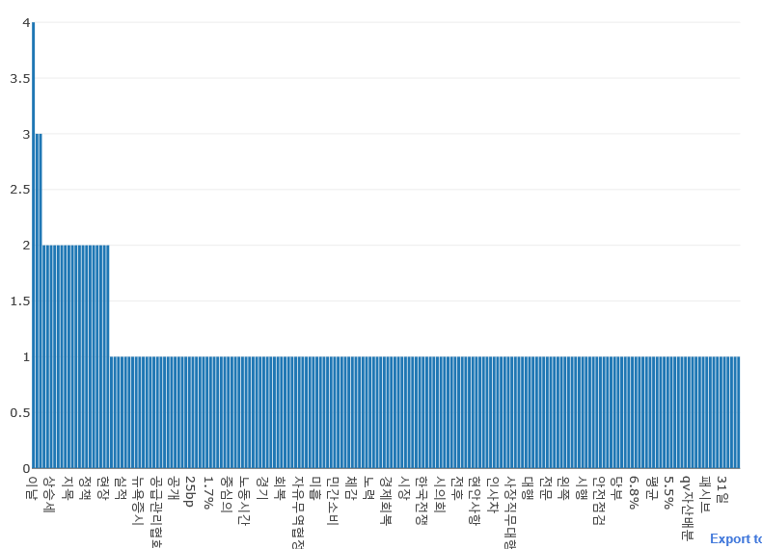
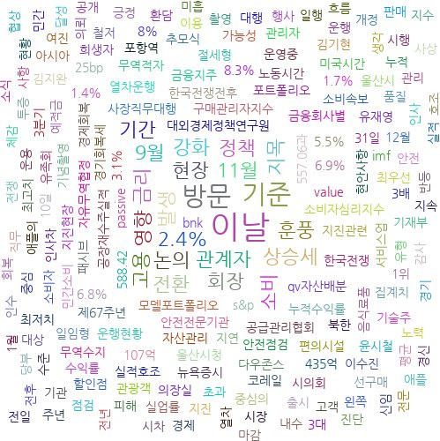
유사도 측정 방법 별 Top 10 뉴스 결과
Jaccard similarity를 이용한 Top 10 뉴스 특성

Slide 62
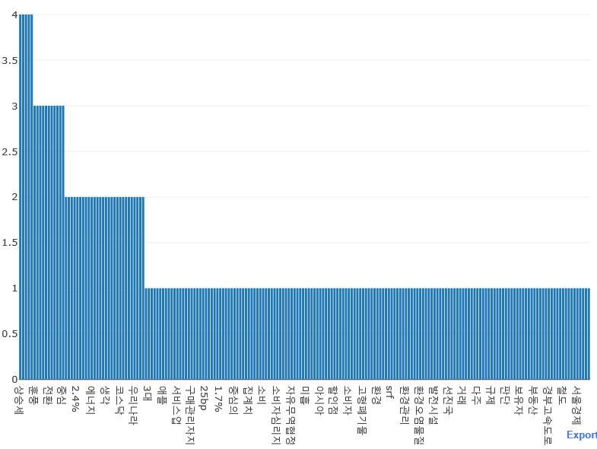
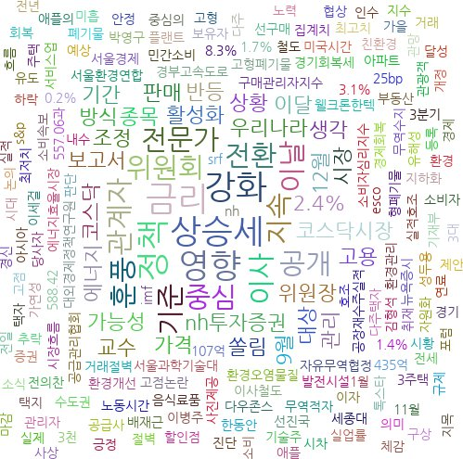
유사도 측정 방법 별 Top 10 뉴스 결과
cosine similarity를 이용한 Top 10 뉴스 특성

Slide 63
LSH를 이용한 정보검색 과정
질의 (키워드)
Bag of word로 표현
질의 전처리
데이터
전처리
유사도 측정
Bag of word로 표현
같은 해시 값을 갖는 문서 제공
문서 DB

Slide 64
Step 1: Singles로 문장 표현
3개의 문장을 포함한 문서 Corpus
문장1: 한국어, 처리, 예시
문장2: 영어, 처리, 예시
문장3: 프랑스어, 처리, 예시
K=1일 때, singles
 | 영어 | 예시 | 처리 | 프랑스어 | 한국어
문장1 | 0 | 1 | 1 | 0 | 1
문장2 | 1 | 1 | 1 | 0 | 0
문장3 | 0 | 1 | 1 | 1 | 0

Slide 65
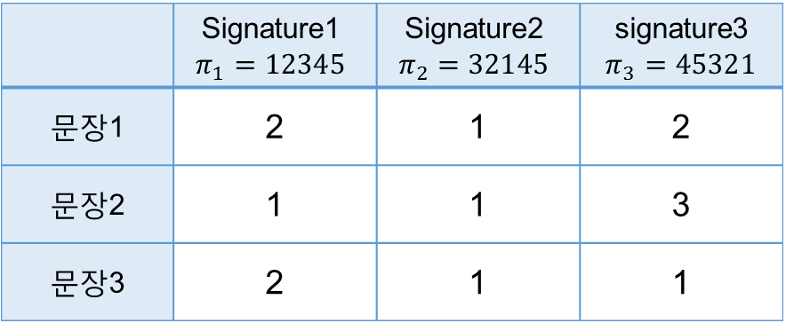
Step 2: MinHash을 이용한 문장표현
 | 영어 | 예시 | 처리 | 프랑스어 | 한국어
문장1 | 0 | 1 | 1 | 0 | 1
문장2 | 1 | 1 | 1 | 0 | 0
문장3 | 0 | 1 | 1 | 1 | 0
Minhashing
 | Signature1 $$π_{1}=12345$$ | Signature2 $$π_{2}=32145$$ | signature3$π_{3}=45321$
문장1 | 2 | 1 | 2
문장2 | 1 | 1 | 3
문장3 | 2 | 1 | 1

Slide 66
Step 3: LSH를 이용한 키워드 검색
질의: 한국어를 처리하는 방법
한국어, 처리, 방법
질의 전처리
 | signature1 | signature2 | signature3
문장1 | 2 | 1 | 2
문장2 | 1 | 1 | 3
문장3 | 2 | 1 | 1
질의 | 3 | 1 | 2

Slide 67
Step 3: LSH를 이용한 키워드 검색
 | signature1 | signature2 | signature3
문장1 | 2 | 1 | 2
문장2 | 1 | 1 | 3
문장3 | 2 | 1 | 1
Buckets
질의 | 3 | 1 | 2
LSH

Slide 68
Step 3: LSH를 이용한 키워드 검색
질의: 한국어를 처리하는 방법
문장1: 한국어, 처리, 예시
 | signature1 | signature2 | signature3
쿼리 | 3 | 1 | 2
문장1 | 2 | 1 | 2
문장2 | 1 | 1 | 3
문장3 | 2 | 1 | 1

Slide 69
LSH를 이용한 Top 10 뉴스 특성 분석
import pandas as pd # 필요 라이브러리 불러오기 from datasketch import MinHashLSHForest, MinHash from collections import Counter import pytagcloud import plotly import plotly.graph_objs as go
# 데이터 불러오기 news = pd.read_csv("./korean_news_topic_201711.CSV", engine='python') news = news['토픽키워드'] news = news.values.tolist() keywords = [] # 뉴스 별 키워드 추출 for n in news: keywords.append(n.split(','))

Slide 70
LSH를 이용한 Top 10 뉴스 특성 분석
m = [] # MinHash 객체를 각 뉴스 별로 만듦 for i in range(len(keywords)): m.append(MinHash(num_perm=128)) for i, k in enumerate(keywords): # 각 단어를 min hashing 함 for w in k: m[i].update(w.encode('utf8')) # MinHash LSH Forest를 만듦 (MinHash값을 저장하는 tree) forest = MinHashLSHForest(num_perm=128) # 각 문서 별 MinHash 객체를 forest에 추가 for i, t_m in enumerate(m): forest.add(i, t_m) forest.index() # m[0] 문서와 비슷한 Top 11을 찾음 result = forest.query(m[0], 11) if(0 in result): result.remove(0) else: result = result[0:10]

Slide 71
LSH를 이용한 Top 10 뉴스 특성 분석
# Top 10 뉴스 특성 분석 keywords =[] for n in result: keywords = keywords + news[n].split(',') count = Counter(keywords) # 각 단어 별 개수 계산하기 tags = count.most_common(200) # 상위 200개 추출 word = [] counts = [] for key in tags: word.append(key[0]) counts.append(key[1]) # histogram 만들기 data = [go.Bar(x=word, y=counts)] filename = 'doc-histogram-lsh' plotly.offline.plot(data, filename=filename + '.html') # 만들어진 histogram 저장 taglist = pytagcloud.make_tags(tags, maxsize=30) # wordcloud 만들기 pytagcloud.create_tag_image(taglist, 'doc-lsh.jpg', fontname='Nanum Gothic', rectangular=False)

Slide 72
LSH를 이용한 Top 10 뉴스 특성 분석
필요 라이브러리 불러오기
datasketch: MinHashLSH를 지원해주는 라이브러리
import pandas as pd from datasketch import MinHashLSHForest, MinHash from collections import Counter import pytagcloud import plotly import plotly.graph_objs as go

Slide 73
LSH를 이용한 Top 10 뉴스 특성 분석
데이터 불러오기
뉴스 별 키워드를 list형태로 저장
news = pd.read_csv("./korean_news_topic_201711.CSV", engine='python') news = news['토픽키워드'] news = news.values.tolist() keywords = [] # 뉴스 별 키워드 추출 for n in news: keywords.append(n.split(','))

Slide 74
LSH를 이용한 Top 10 뉴스 특성 분석
MinHash에 각 뉴스 별 hashing 결과를 저장
MinHash(): Min hash를 다루는 객체
MinHash.update(data): data를 hashing하고 결과를 객체에 저장
m = [] # MinHash 객체를 각 뉴스 별로 만듦 for i in range(len(keywords)): m.append(MinHash(num_perm=128))
# 각 단어를 min hashing 함 for i, k in enumerate(keywords): for w in k: m[i].update(w.encode('utf8'))

Slide 75
LSH를 이용한 Top 10 뉴스 특성 분석
MinHash LSH Forest를 이용하여 MinHash 값 다루기
MinHashLSHForest(): MinHash 객체를 트리 형태로 저장하는 객체
forest.add(index, MinHash): MinHash 객체를 index와 함께 추가
forest.index(): 내부적으로 트리를 구성하는 함수
forest.query(MinHash, N): MinHash와 비슷한 Top N을 찾아주는 함수
# MinHash LSH Forest를 만듦 (MinHash값을 저장하는 트리) forest = MinHashLSHForest(num_perm=128) # 각 문서 별 MinHash 객체를 forest에 추가 for i, t_m in enumerate(m): forest.add(i, t_m) forest.index() # m[0] 문서와 비슷한 Top 11을 찾음 result = forest.query(m[0], 11) if(0 in result): result.remove(0) else: result = result[0:10]

Slide 76
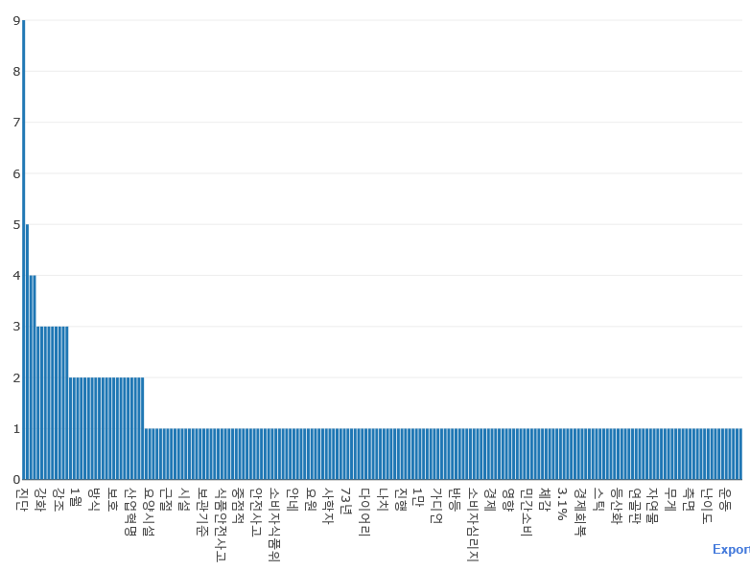
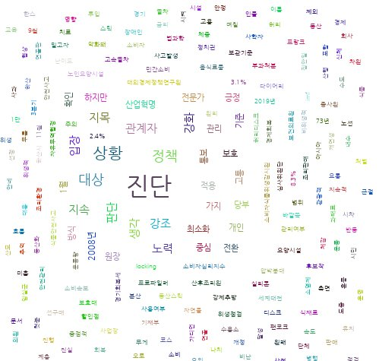
LSH를 이용한 Top 10 뉴스 특성 분석

Slide 77
실습1: 4차 산업혁명 관련 뉴스 메타데이터
4차 산업혁명 관련 뉴스 메타데이터를 이용하여
1. 임의의 뉴스와 비슷한 뉴스 분석
Similarity 를 이용한 분석
LSH를 이용한 분석
2. 자신의 쿼리와 유사한 뉴스 분석
Similarity 를 이용한 분석
LSH를 이용한
https://www.data.go.kr/dataset/15012945/fileData.do

Slide 78
실습2: 부동산 관련 뉴스 토픽
부동산 관련 뉴스 토픽을 이용하여
1. 임의의 뉴스와 비슷한 뉴스 분석
Similarity 를 이용한 분석
LSH를 이용한 분석
2. 자신의 쿼리와 유사한 뉴스 분석
Similarity 를 이용한 분석
LSH를 이용한
https://www.data.go.kr/dataset/15012945/fileData.do

Slide 79
연관 규칙 분석

Slide 80
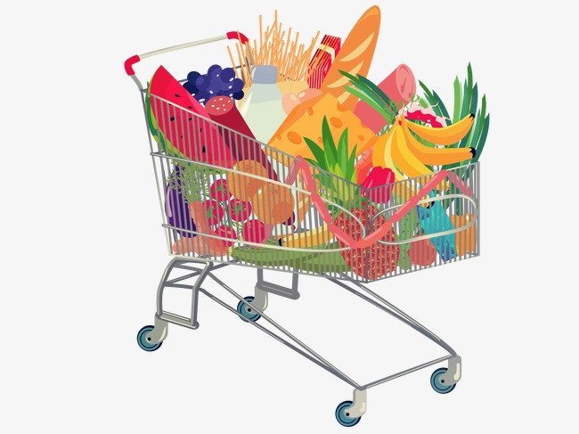
장바구니 데이터
5개의 거래 정보가 있는 토이 데이터
ID | 거래 정보
1 | Chicken, Diapers, Nutmeg, Kidney Beans, Beer, Yogurt
2 | Apple, Diapers, Nutmeg, Kidney Beans, Beer, Yogurt
3 | Chicken, Apple, Diapers, Beer
4 | Milk, Unicorn, Corn, Kidney Beans, Yogurt
5 | Chicken, Diapers, Diapers, Yogurt, Ice cream, Beer

Slide 81
Apriori: 연관규칙 찾기
import pandas as pd # 필요 라이브러리 불러오기 from mlxtend.preprocessing import TransactionEncoder from mlxtend.frequent_patterns import association_rules from mlxtend.frequent_patterns import apriori
# 장바구니 데이터 dataset = [['Chicken', 'Diapers', 'Nutmeg', 'Kidney Beans', 'Beer', 'Yogurt'], ['Apple', 'Diapers', 'Nutmeg', 'Kidney Beans', 'Beer', 'Yogurt'], ['Chicken', 'Apple', 'Diapers', 'Beer'], ['Milk', 'Unicorn', 'Corn', 'Kidney Beans', 'Yogurt'], ['Chicken', 'Diapers', 'Diapers', 'Yogurt', 'Ice cream', 'Beer']] te = TransactionEncoder() # 거래 정보를 bag of word형식으로 저장 te_ary = te.fit(dataset).transform(dataset)
# 거래 정보를 pandas 데이터프레임으로 저장 df = pd.DataFrame(te_ary, columns=te.columns_)
# apriori 알고리즘을 이용하여 의미있는 규칙 찾기 frequent_itemsets = apriori(df, min_support=0.7, use_colnames=True) rules = association_rules(frequent_itemsets, metric="confidence", min_threshold=0.7) print(rules) # 규칙 보기

Slide 82
Apriori: 연관규칙 찾기
필요 라이브러리 불러오기
Mlxtend: 데이터 과학 작업을 위한 라이브러리
TransactionEncoder: Mlxtend에서 사용하는 데이터 형태로 변화
Apriori: pandas 데이터프레임 데이터에 알고리즘 적용
association_rules: 연관 규칙들을 데이터프레임 형태로 저장
import pandas as pd from mlxtend.preprocessing import TransactionEncoder from mlxtend.frequent_patterns import association_rules from mlxtend.frequent_patterns import apriori

Slide 83
Apriori: 연관규칙 찾기
장바구니 데이터
장바구니 데이터를 list형태로 저장
dataset = [['Chicken', 'Diapers', 'Nutmeg', 'Kidney Beans', 'Beer', 'Yogurt'], ['Apple', 'Diapers', 'Nutmeg', 'Kidney Beans', 'Beer', 'Yogurt'], ['Chicken', 'Apple', 'Diapers', 'Beer'], ['Milk', 'Unicorn', 'Corn', 'Kidney Beans', 'Yogurt'], ['Chicken', 'Diapers', 'Diapers', 'Yogurt', 'Ice cream', 'Beer']]

Slide 84
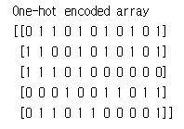
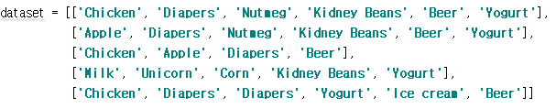
Apriori: 연관규칙 찾기
거래 정보를 bag of word형식으로 저장
TransactionEncoder(): 거래 정보를 bag of word형태의 one-hot 형식으로 변환
fit(data).transform(data): bag of word형태의 one-hot형식으로 변환
te = TransactionEncoder() te_ary = te.fit(dataset).transform(dataset)
dataset
te_ary

Slide 85
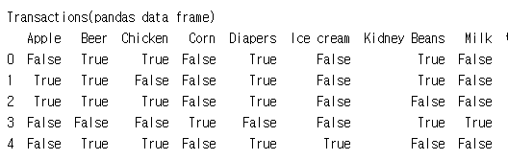
Apriori: 연관규칙 찾기
거래 정보를 pandas 데이터프레임으로 저장
거래 정보를 pandas 데이터프레임으로 저장
df = pd.DataFrame(te_ary, columns=te.columns_)
df

Slide 86
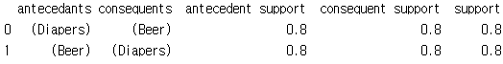
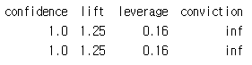
Apriori: 연관규칙 찾기
apriori 알고리즘을 이용하여 의미있는 규칙 찾기
apriori(data, min_support): min support를 만족하는 빈발 항목 검색
association_rules(frequent items, confidence)
min confidence를 만족하는 연관 규칙을 찾음
frequent_itemsets = apriori(df, min_support=0.7, use_colnames=True) rules = association_rules(frequent_itemsets, metric="confidence", min_threshold=0.7)
df

Slide 87
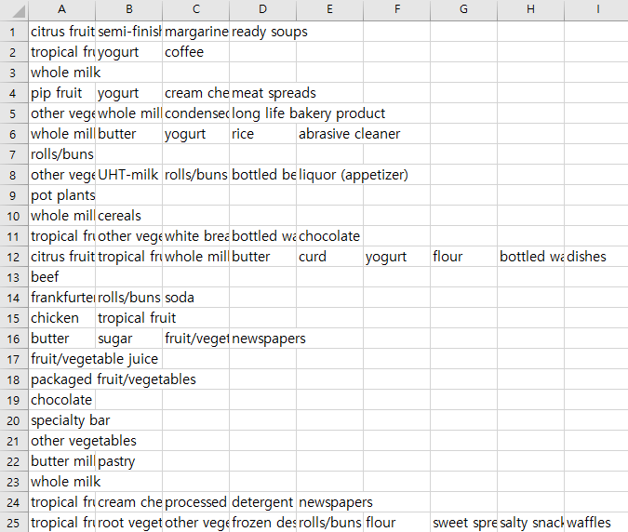
실습1: 실제 장바구니 데이터 분석
실제 9,835건의 거래 내역
총 168가지의 품목으로 구성됨

Slide 88
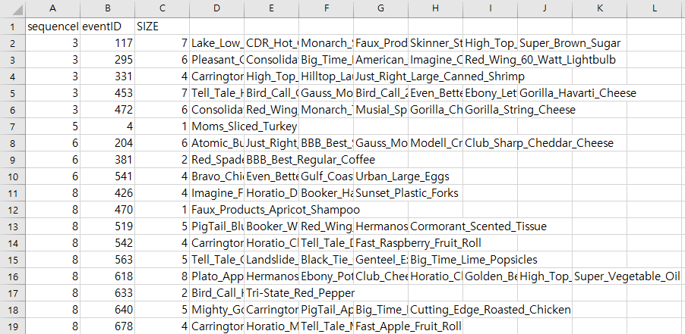
실습2: 음식점 거래내역
총 54,537건의 거래 내역
sequenceID: 고객 ID
eventID: 한 고객이 구매한 시점에 대한 ID
SIZE: 해당 거래내역에서 구매된 항목의 수

Slide 89


